Slide 1

G09
手机端班级辅助管理微信小程序
总体设计/详细设计报告

Slide 2


1
HIPO图以及业务流图
2
三个设计
目录
3
部分PDL伪码
CONTENTS
4
详细的实现计划
5
总结

Slide 3
业务流图以及HIPO图
第一部分

Slide 4
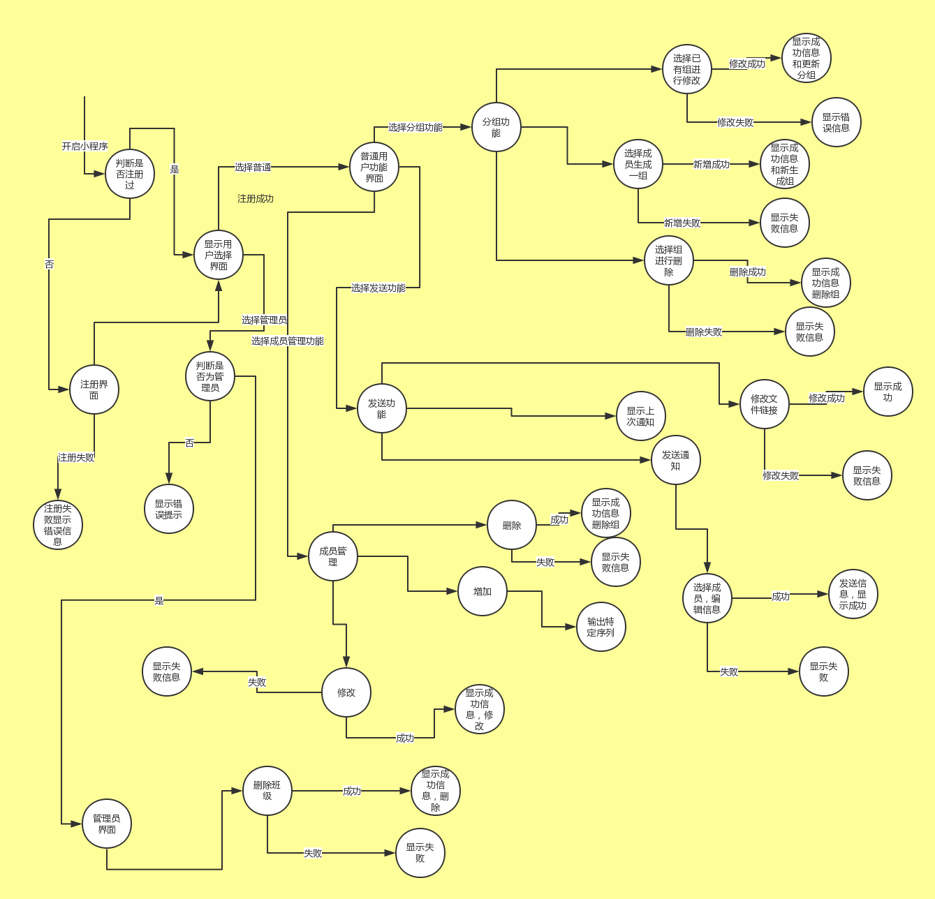
小程序
业务流图

Slide 5
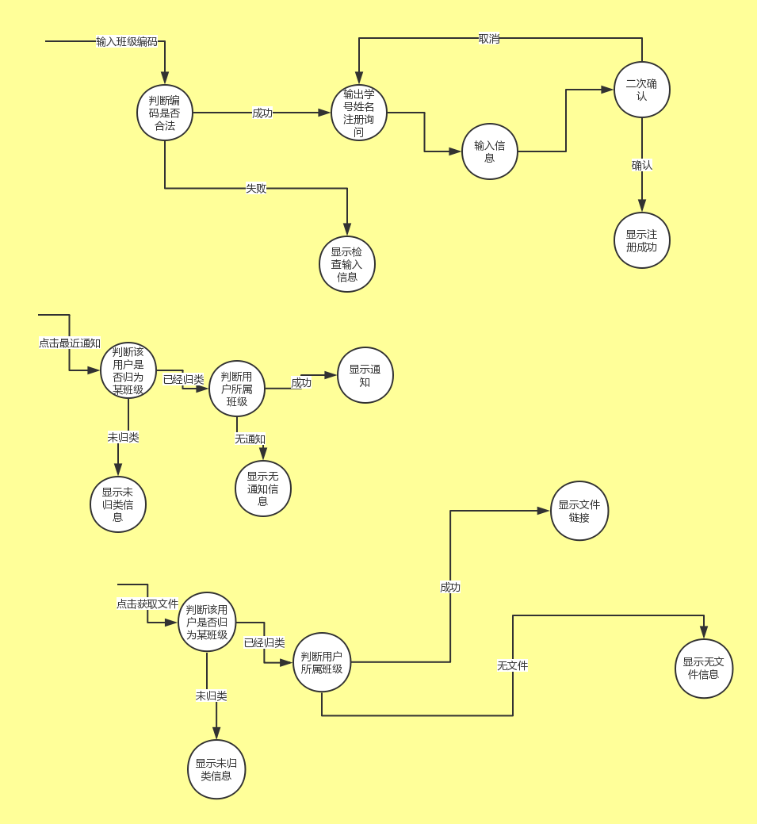
服务号
业务流图

Slide 6
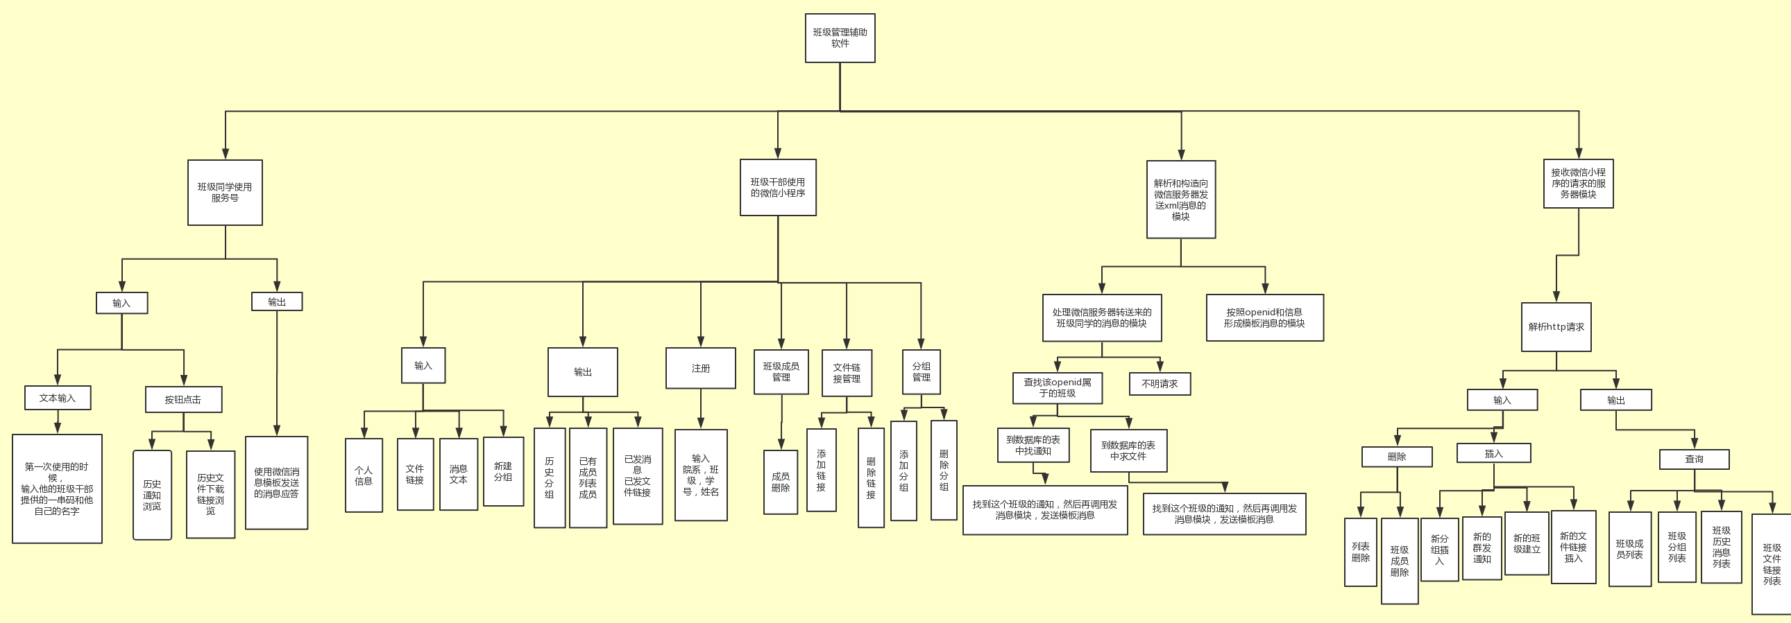
HIPO图

Slide 7
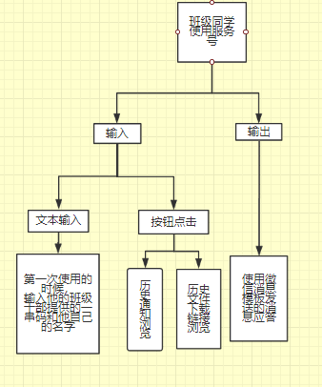
HIPO图

Slide 8
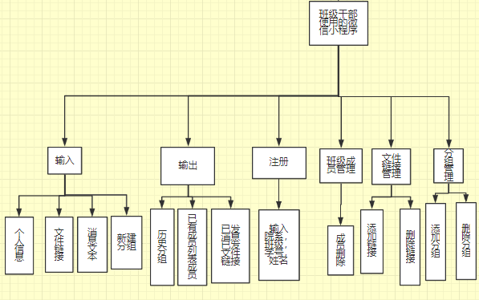
HIPO图

Slide 9
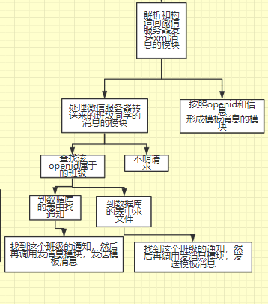
HIPO图

Slide 10
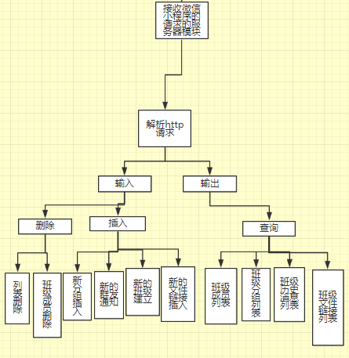
HIPO图

Slide 11
三个设计
第二部分

Slide 12
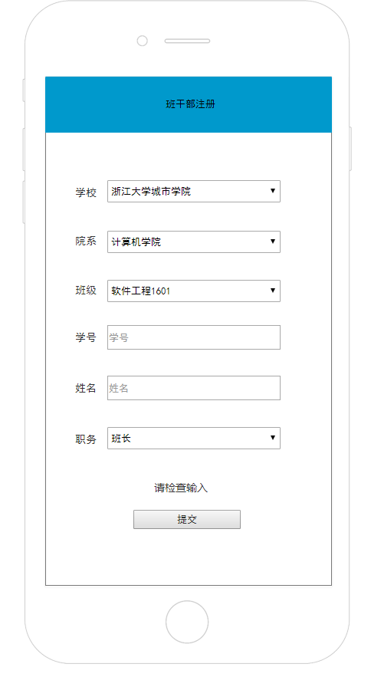
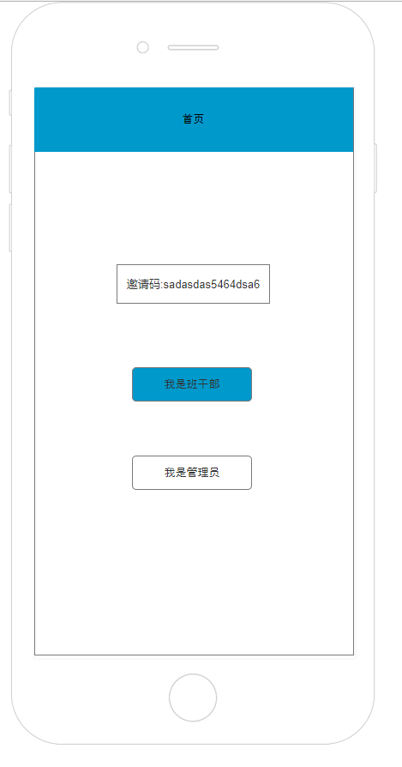
界面设计——班干部注册

Slide 13
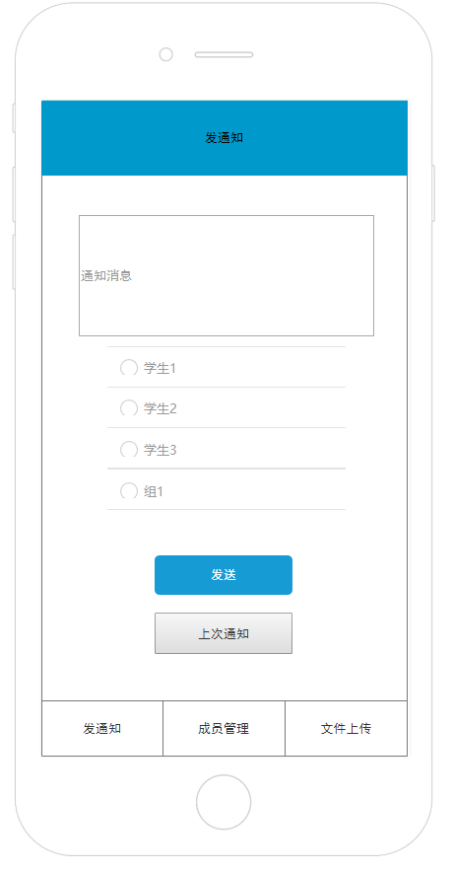
界面设计——发送通知

Slide 14
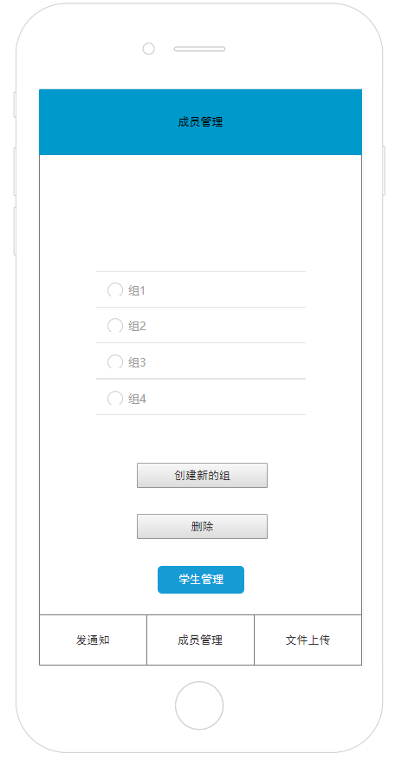
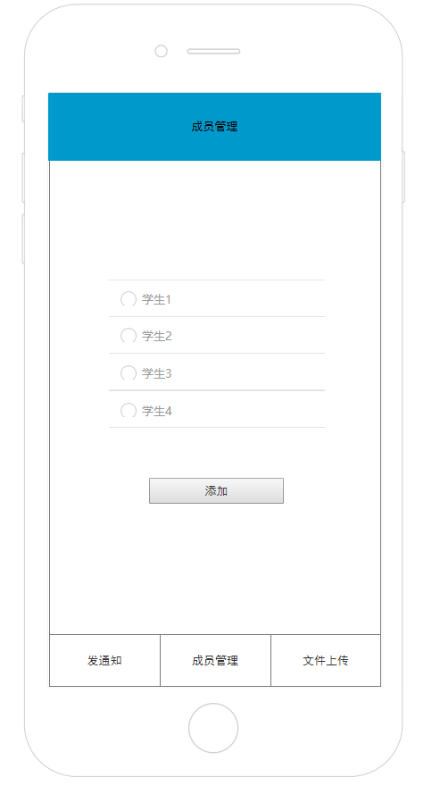
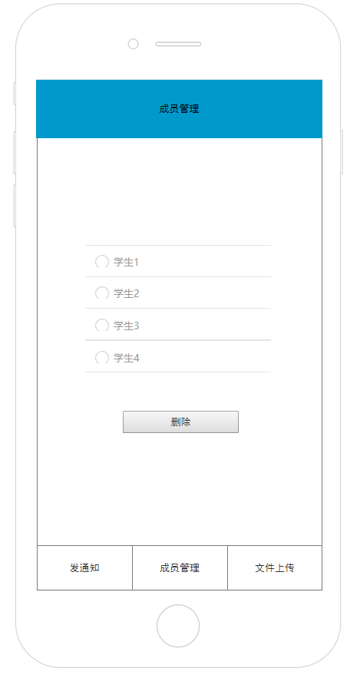
界面设计——成员管理

Slide 15
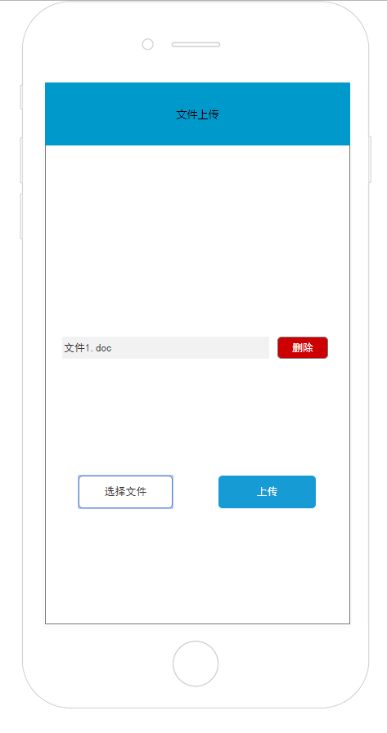
界面设计——文件上传

Slide 16
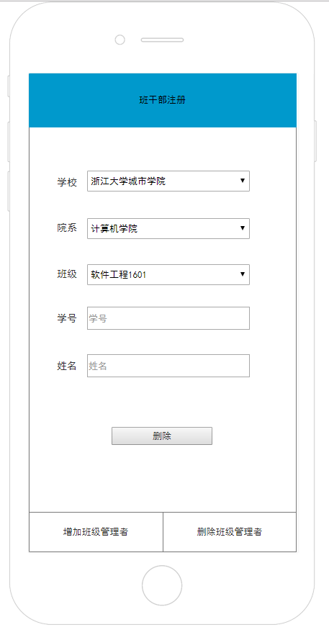
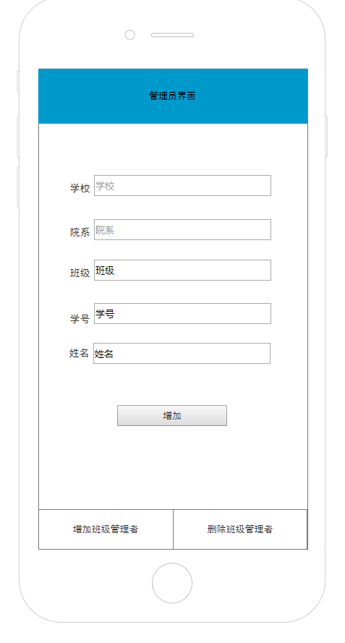
界面设计——管理员界面

Slide 17
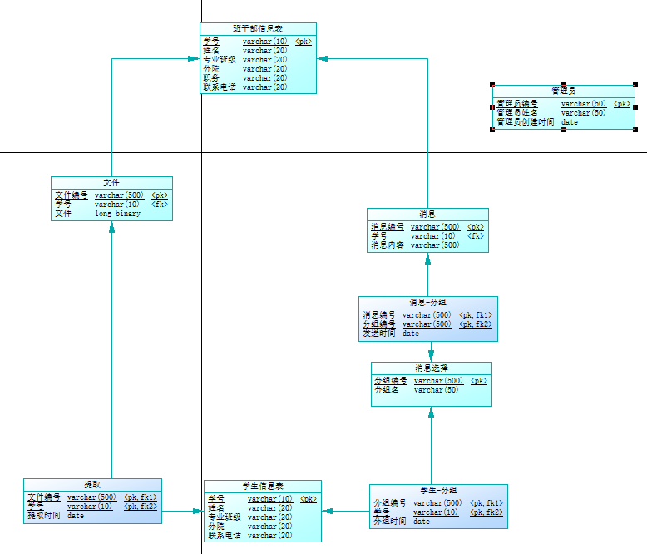
数据库设计

Slide 18
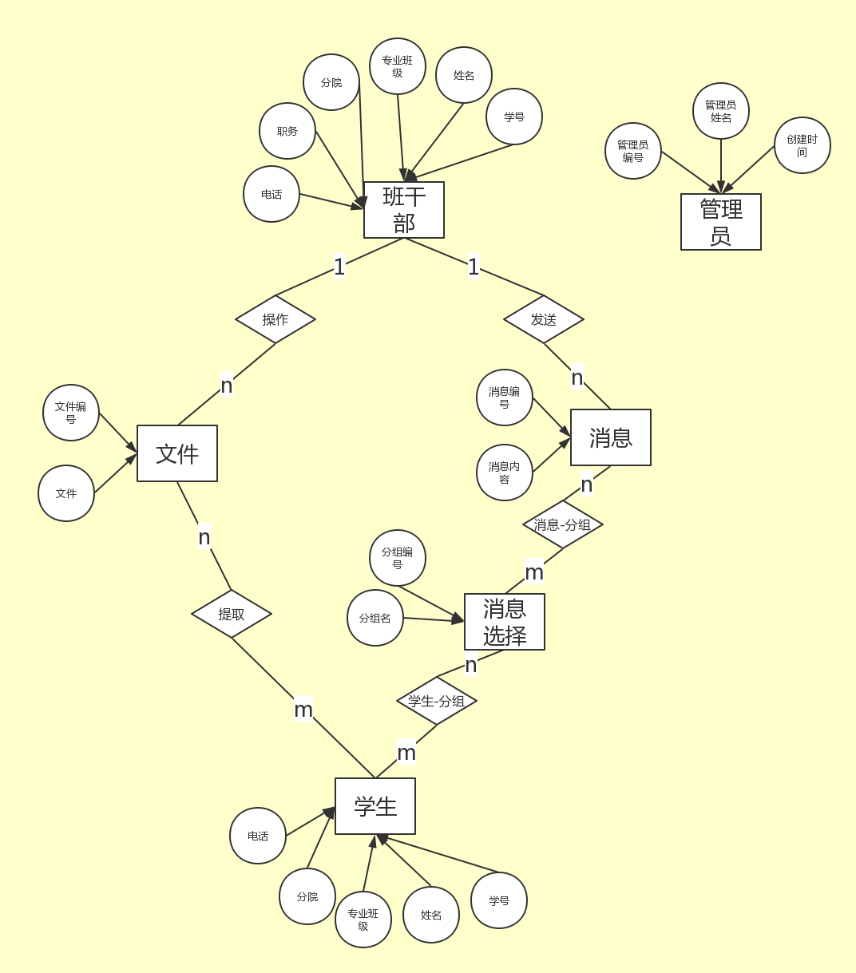
数据库设计

Slide 19
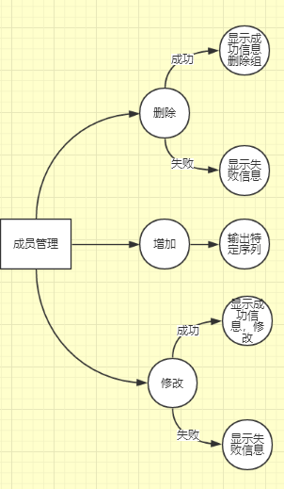
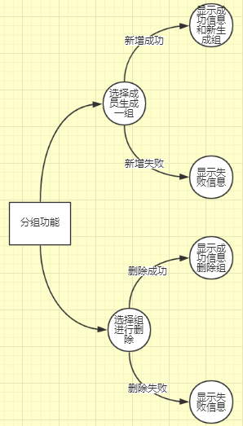
部分关键算法设计

Slide 20
部分PDL伪码
第三部分

Slide 21
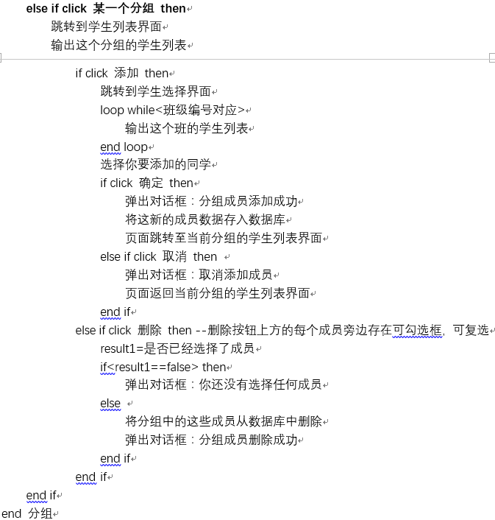
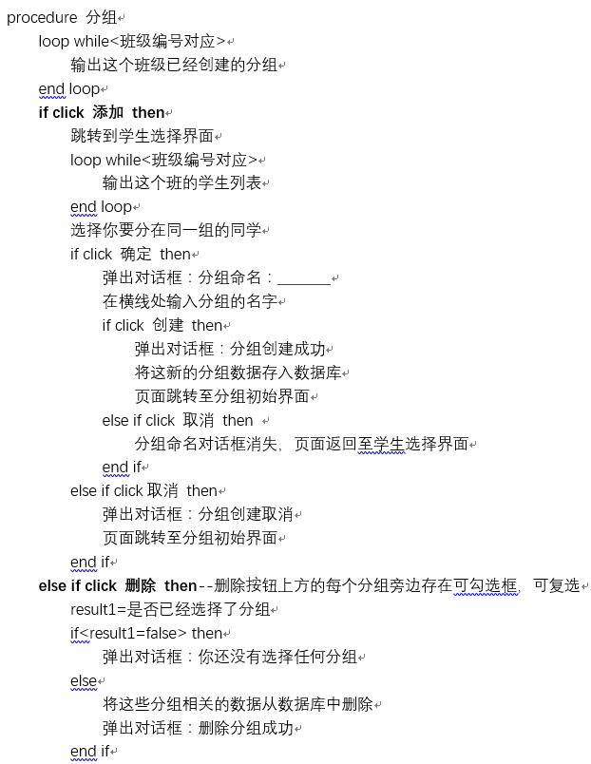
分组PDL伪码

Slide 22
详细的实现计划
第四部分

Slide 23
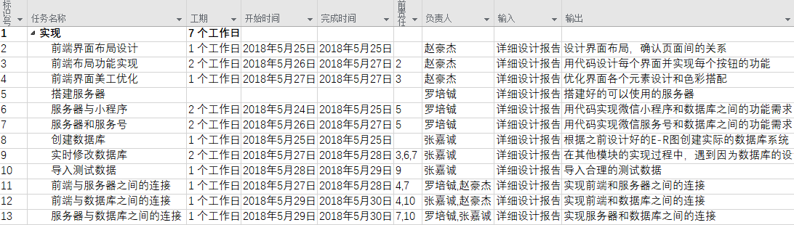
详细的实现计划

Slide 24
总结
第五部分

Slide 25



小组成员分工及评价
赵豪杰
罗培铖
张嘉诚

Slide 26
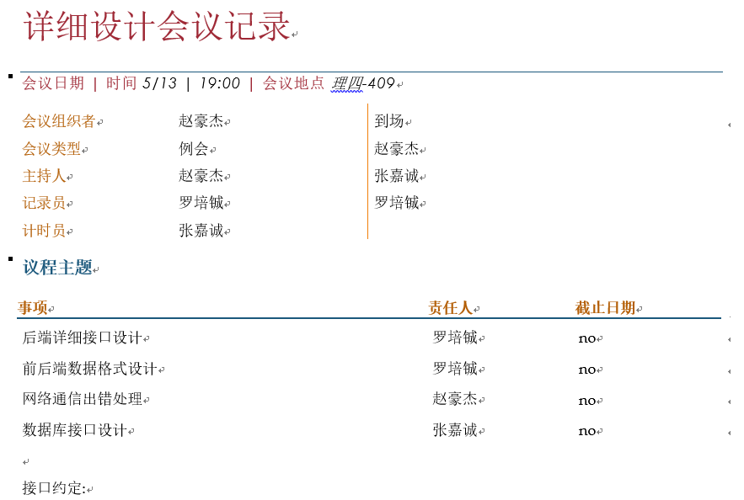
会议记录

Slide 27

文献引用
《软件测试计划(STP)（GB/T-8567——2006）》
《数据库(顶层)设计说明(DBDD)（GB/T-8567——2006）》
《软件用户手册(SUM)（GB/T-8567——2006）》
《软件工程导论（第六版）》 张海藩 牟永敏 编著 ISBN 978-7-302-33098-1
《软件测试计划(STP)（GB/T-8567——2006）》
《数据库(顶层)设计说明(DBDD)（GB/T-8567——2006）》
《软件用户手册(SUM)（GB/T-8567——2006）》
《软件工程导论（第六版）》 张海藩 牟永敏 编著 ISBN 978-7-302-33098-1

Slide 28
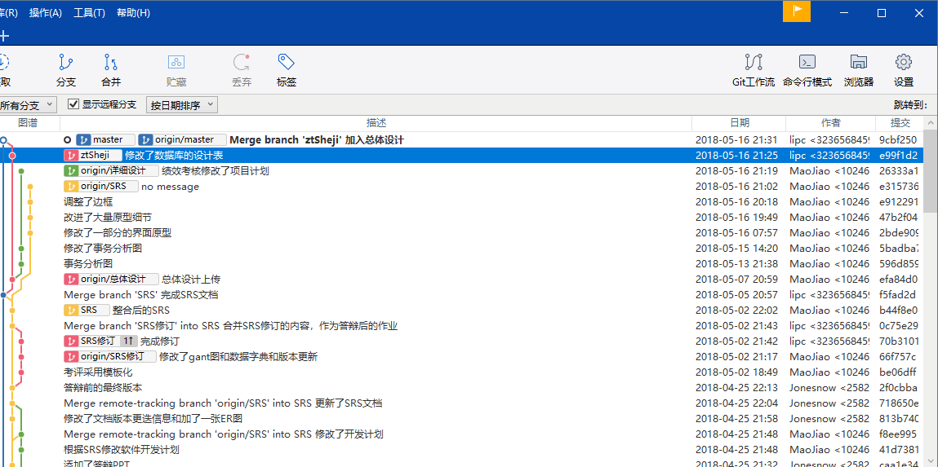
配置管理及更新

Slide 29
演讲完毕 谢谢聆听

